Slide 1


Slide 2
VISIÓN
MISIÓN
Somos una empresa dedicada a la elaboración de productos de panadería, repostería y pastelería comprometidos con nuestros clientes en brindarles productos de gran calidad y crear un ambiente cálido y acogedor para que nuestros clientes puedan comprar sus productos horneados, brindar un servicio amable y oportuno.
Nuestro propósito para 2024 es ser la mejor panadería de la región ofreciendo productos de calidad para nuestros clientes. Siendo la panadería que cuida la excelencia, honestidad y responsabilidad, junto con nuestros trabajadores eficaces de sacar la empresa adelante.

Slide 3
VALORES
Garantía de calidad en todos nuestros productos
Integridad
Responsabilidad
VENTAJA COMPETITIVA
Encontramos que había un segmento de mercado que las panaderías comunes no estaban atendiendo que es el de satisfacer pequeños negocios para que este permita llegar a mas hogares, esto ha aumentado el nivel de producción y de entrega.

Slide 4
Fortalezas | Oportunidades
Marca ya conocida 2 locales Ubicación estratégica Precio accesible para los diferentes mercados Producto rentable y constante. Higiene y calidad. | Ofertas de restaurantes, para proveerles el producto como postres. Apertura de otra panadería. Elaboración de pan para personas diabéticas.
Debilidades | Amenazas
Poco personal Personal poco comprometido con sus responsabilidades Horario de trabajo largo Trabajo pesado Alto índice de rotación de personal | Productos sustitutos Economía inestable Aumento constante de costos Reducción del consumo de este producto en los hogares que tienen una alimentación diferente que día con día aumenta este porcentaje de la población.
FODA

Slide 5
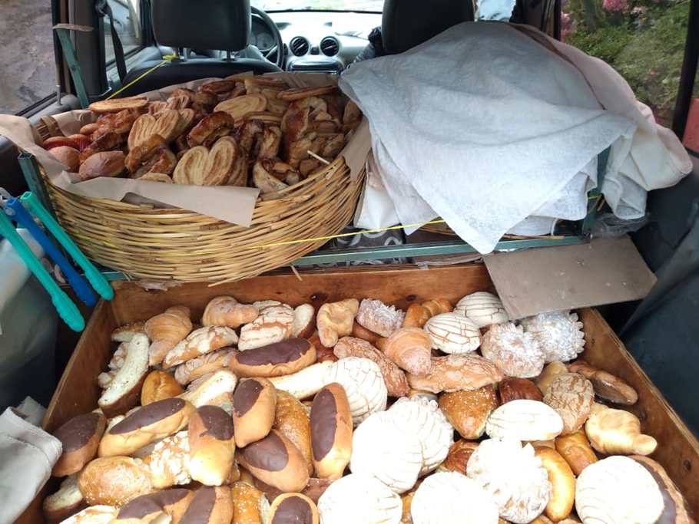
PAN

Slide 6

TARTAS

Slide 7

MUFFINS

Slide 8
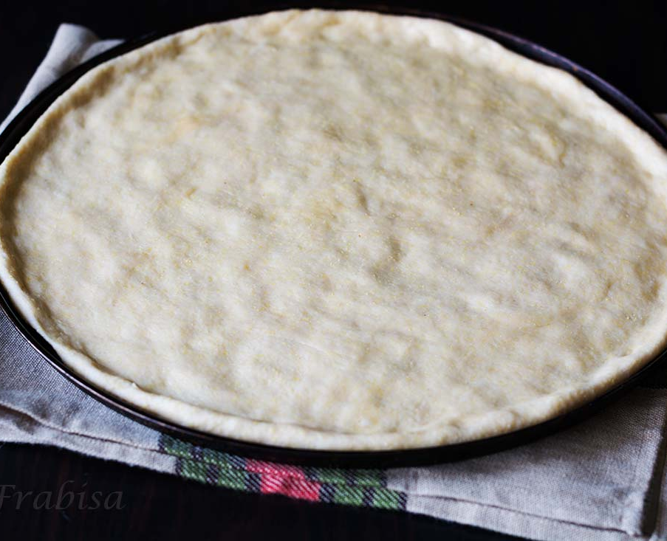
MASA PARA PIZZA

Slide 9
ESTRATEGIA DE MARKETING
Ofrece tus productos para eventos especiales, como bodas y cumpleaños
Acércate a los restaurantes locales
Crea un ambiente atractivo para tus clientes
Regala muestras a quienes pasen por tu panadería
Tener un ambiente limpio, ordenado y tranquilo

Slide 10
ESTRATEGIAS FINANCIERAS
ESTRATEGIA DE PRECIOS
La cantidad con la que se iniciara el negocio será de $350,000.00 de los cuales:
Se solicito un préstamo por $200,000.00 a nacional financiera realizando pagos trimestrales durante 5 años a una tasa de interés del 10%.
El costo financiero de tu crédito es de $56,588.51 .
De los tres socios la aportación será la siguiente. Ponderación
$70,000.00 20%
$50,000.00 14%
$ 30,000.00 09%
Para definir el precio que tendrá el producto se sacara el total de los costos de producción , el transporte del producto y posteriormente se agregara el margen de utilidad que es necesario y justo.

